Slide 1

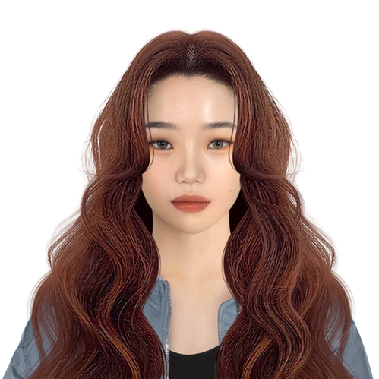
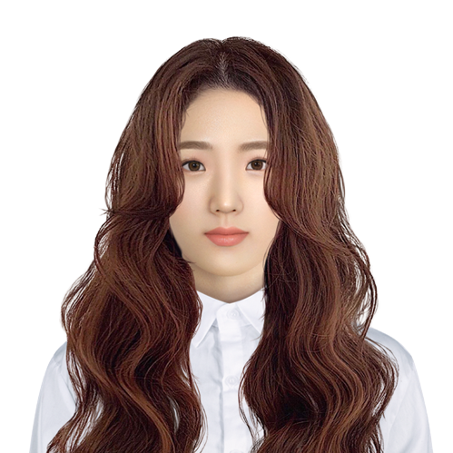
지금까지는?
스티커 사진처럼 어색한,
이런 헤어스타일 변환은 이제 그만

Slide 2
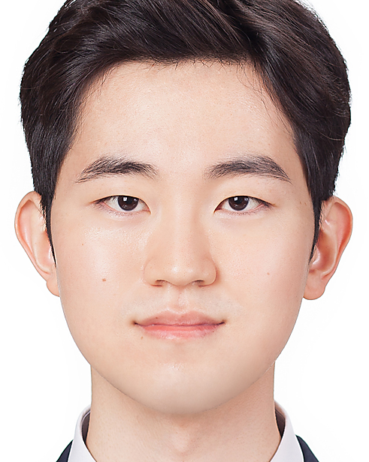
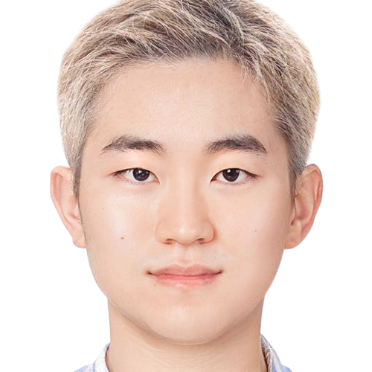
지금부터는!
이것이 바로, 딥러닝의 기술력.

Slide 3

주제 선정 배경
주제 선정 배경
나이별
헤어스타일 변화 NEEDS
스타일 변화 RISK
기존 서비스의 한계
기존 성능을 능가하는 딥러닝 서비스를 제공하자!

Slide 4

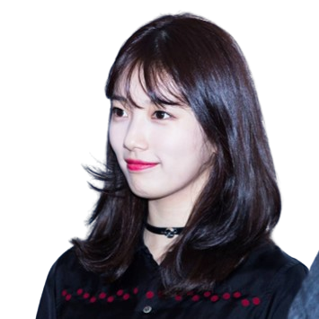
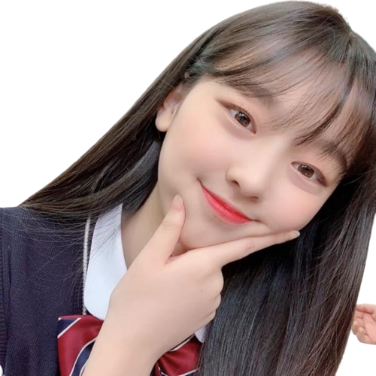
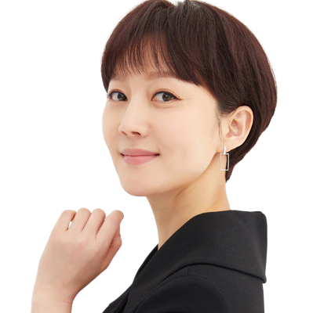

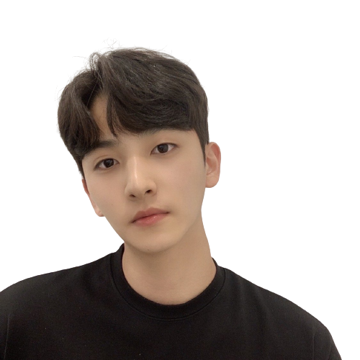
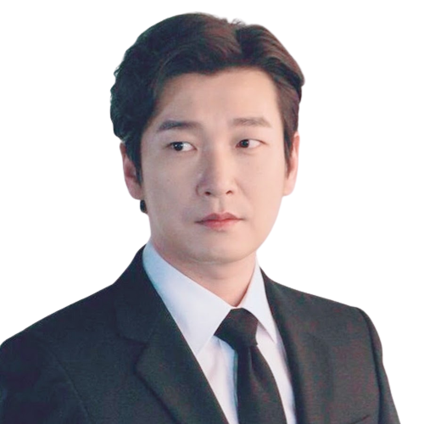
프로젝트의 미래
주제 선정 배경
청소년
청년
중년

Slide 5
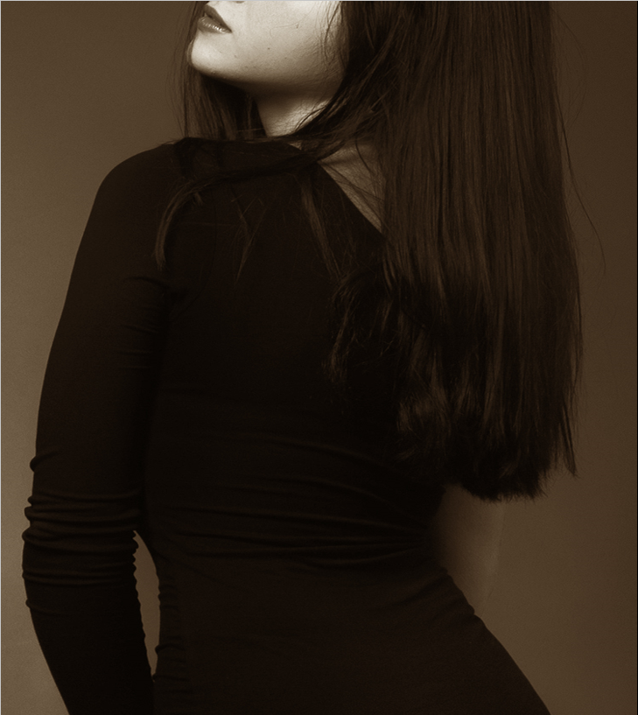

Change
your
HairStyle
KB IT’s your life
3조 김상현 윤성우 이서현 정재욱

Slide 6
CONTENTS
1
착수
2
분석
3
A.I.
4
구현
5
미래
기술 스택
역할 분담
Architecture
SRS
Usecase Diagram
Event Flow
StyleCLIP
StyleGAN
CLIP
실제 서비스 소개
Req/Res Flow
향후 방향성

Slide 7












착수 기술 Stack
착수
기술 스택
Back-End
Front-end
others

Slide 8
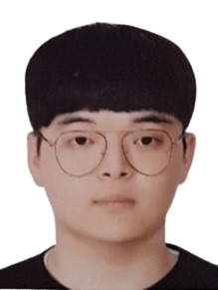
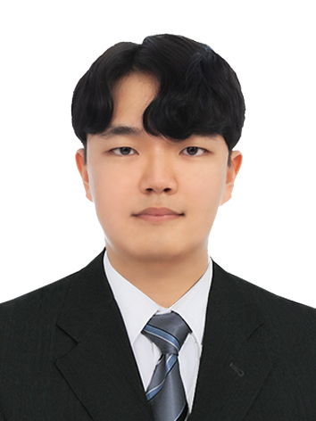
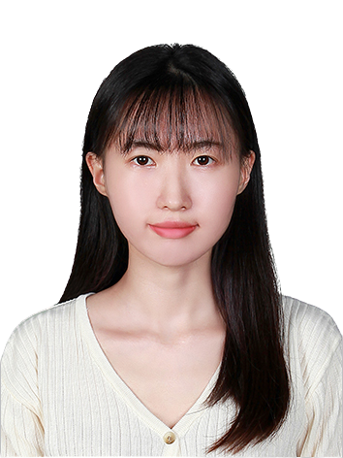
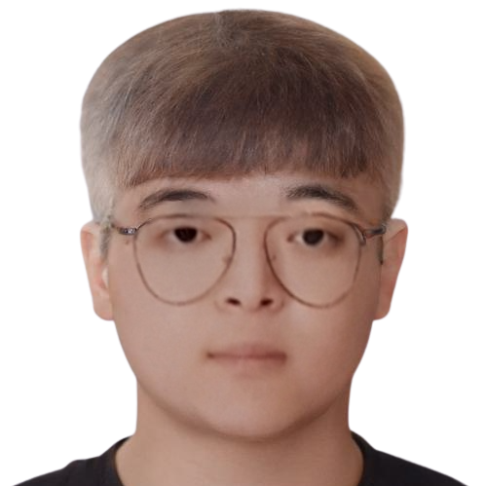
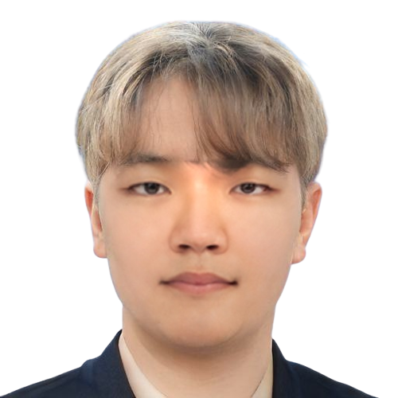
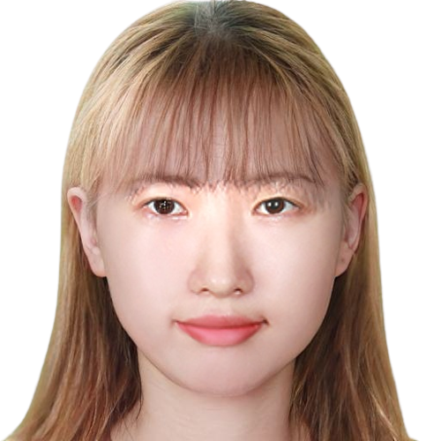
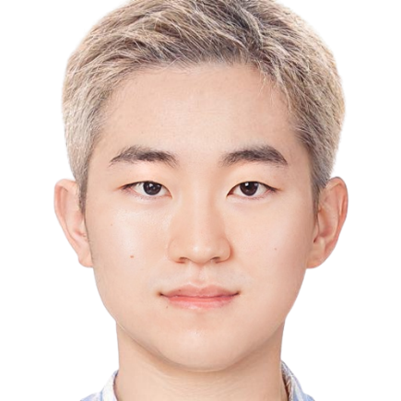
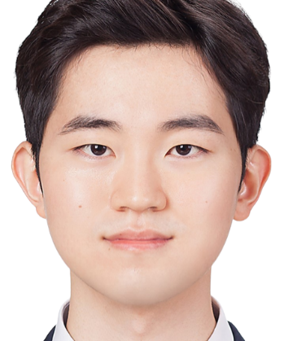
착수 : 역할 분담
착수
역할 분담
김상현
FULL-STACK
(A.I. / Front / Back)
a72274099@gmail.com
윤성우
Data Analysis
Front End sub
tvar@naver.com
이서현
Front End
Design
Love09164@naver.com
정재욱
Back End
Front End sub
epqmrhdiddl@naver.com

Slide 9


01 착수
착수 : Architecture
착수
Architecture
기술 Stack
역할 분담
Architecture
MVT Pattern
Model
REQUEST
View
DeepLearning
Model
RESPONSE
Template

Slide 10
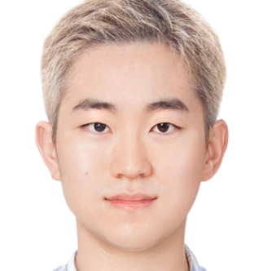
01 착수
착수 : Architecture
착수
Architecture
기술 Stack
역할 분담
Architecture
MVT Pattern
Model
REQUEST
View
DeepLearning
Model
RESPONSE
Template

Slide 11
CONTENTS
1
착수
2
분석
3
A.I.
4
구현
5
미래
기술 스택
역할 분담
Architecture
SRS
Usecase Diagram
Event Flow
StyleCLIP
StyleGAN
CLIP
실제 서비스 소개
Req/Res Flow
향후 방향성

Slide 12
02 분석
SRS
분석
SRS
SRS
Usecase Diagram
Event Flow
ID | 기능 | 상세 기능
C01 | 문의사항 작성 | 이름, e-mail, 제목, 문의내용 작성
C02 | 메시지 보내기 | Form에 작성된 내용을 관리자 mail로 전송
H01 | 사진 업로드 | 변환하고자 하는 사진을 업로드
H02 | 스타일 선택 | 원하는 스타일 선택
H03 | Submit | 변환하고자 하는 사진과 스타일을 서버에 전송
H04 | 변환된 사진 확인 | 원본 사진과 선택한 스타일로 변환된 사진을 확인
H05 | 저장 | 변환된 사진을 local PC에 저장
H06 | 재시도 | 제공 서비스를 다시 이용할 수 있음
R01 | 미용실 선택 | 제공되는 지도에서 원하는 미용실 선택
R02 | 고객 정보 입력 | 이름, 전화번호, 성별, 시술 메뉴 선택
R03 | 세부 사항 선택 | 디자이너, 시간대 선택
R04 | 예약하기 | Form에 작성된 정보를 미용실에 전달
분류 | 기능
C | 문의하기
H | 헤어스타일 변환
R | 예약

Slide 13
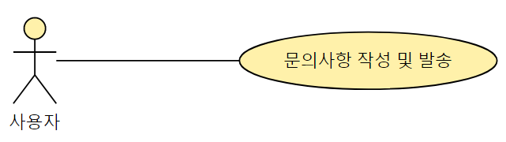
02 분석
Usecase Diagram
분석
Usecase Diagram
SRS
Usecase Diagram
Event Flow
문의사항
문의사항 작성 및 발송
사용자

Slide 14
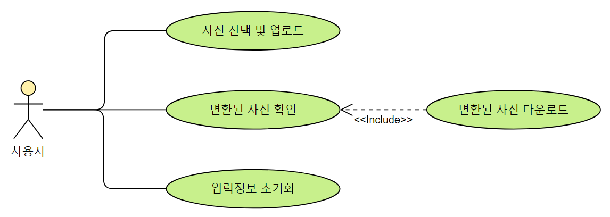
02 분석
분석
Usecase Diagram
SRS
Usecase Diagram
Event Flow
헤어스타일 변환
사진 선택 및 업로드
변환된 사진 확인
변환된 사진 다운로드
사용자
입력정보 초기화

Slide 15
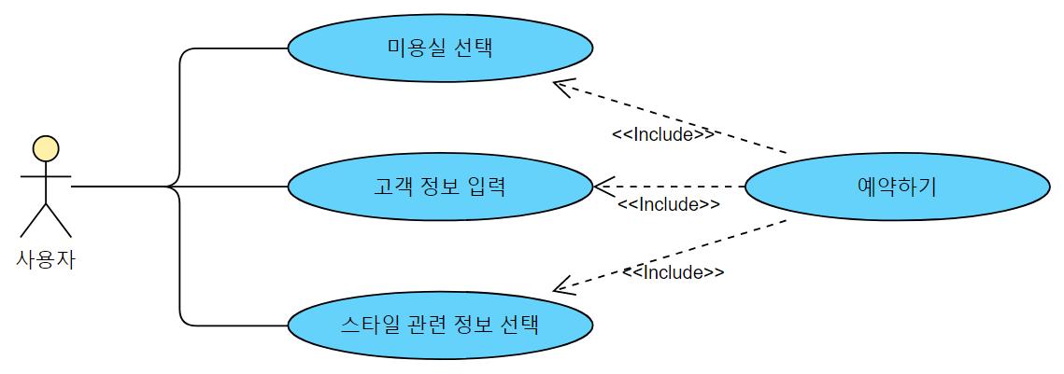
02 분석
Usecase Diagram
분석
Usecase Diagram
SRS
Usecase Diagram
Event Flow
예약하기
미용실 확인
고객 정보 입력
예약하기
사용자
스타일 관련 정보 선택

Slide 16



02 분석
Event Flow
분석
Event Flow
SRS
Usecase Diagram
Event Flow
문의사항
E-mail 전송
Form 모두 작성
문의사항 입력
미작성 Form
존재
경고창 발생
정상 흐름
비정상 흐름

Slide 17





02 분석
Event Flow
분석
Event Flow
SRS
Usecase Diagram
Event Flow
헤어스타일 변환
변환된
사진 확인
저장
다시하기
적합한 사진
업로드
사진 업로드
스타일 선택
Submit
부적합한 사진 업로드
경고창
발생
정상 흐름
비정상 흐름

Slide 18



02 분석
Event Flow
분석
Event Flow
SRS
Usecase Diagram
Event Flow
예약하기
미용실 선택
고객정보 입력
세부사항 선택
예약하기
정상 흐름
비정상 흐름

Slide 19
CONTENTS
1
착수
2
분석
3
A.I.
4
구현
5
미래
기술 스택
역할 분담
Architecture
SRS
Usecase Diagram
Event Flow
StyleCLIP
StyleGAN
CLIP
실제 서비스 소개
Req/Res Flow
향후 방향성

Slide 20
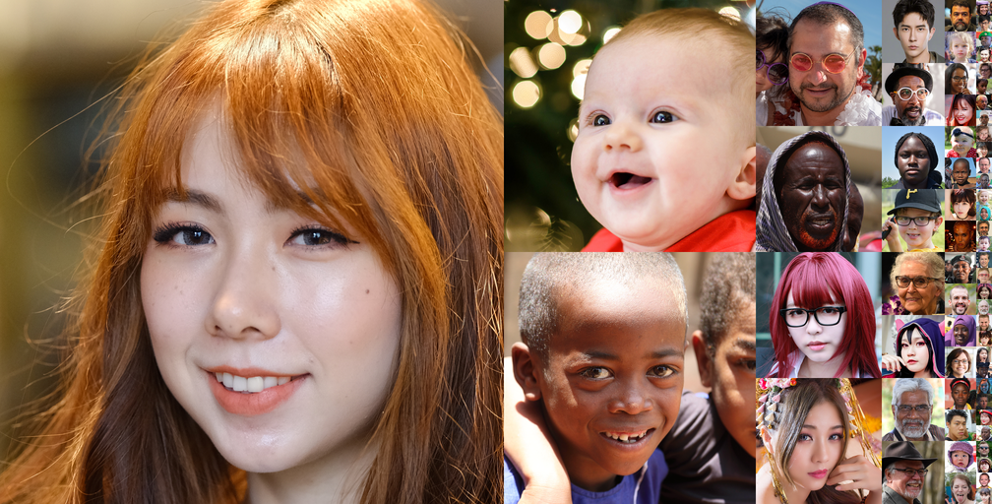
딥러닝 모델 설계
A.I.
데이터 수집 방식
FFHQ
NVIDIA에서 제작한 사람 얼굴의 고품질 이미지 데이터 셋
연령, 민족 및 이미지 배경이 다양한 70,000개의 PNG 이미지
플리커에서 허가된 라이선스의 이미지만 수집하여 제작됨
StyleGAN: FFHQ을 통해 학습된 pretrained weight를 사용
Notes:
CLIP + StyleGAN = StyleCLIP
프리 트레인 웨이트는

Slide 21
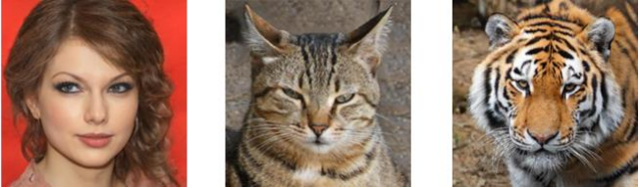
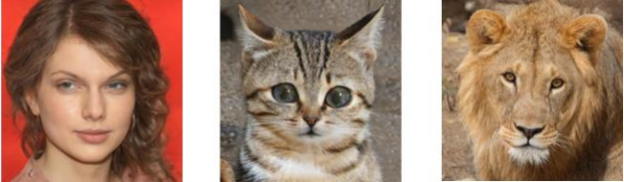
[A.I.] 데이터 수집 방법
A.I.
딥러닝 모델 설계
StyleCLIP
Input
(Image)
Input (Text)
“Without makeup”
“Cute Cat”
“Lion”
StyleCLIP
Output
StyleGAN + CLIP
Notes:
오픈 데이터셋. 분석 이미 완료.
프리트레인 웨이트은 붕어빵 틀이 있을때 붕어빵 재료 넣고 반죽 팥 설계 이미
파인 튜닝이 팥대신 슈크림이라고 클래시피케이션 레이어를 변경해서 튜닝해서
피쳐 웨이트들은 그대로 있지만
GAN segmentation 헤어면헤어 표정이면 표정
배경이면 배경
우리꺼는 애초에 헤어만 바꿀수 있게 튜닝 옵션값을 학습이 들어가지는 않아
근데 기존꺼를 학습을 하면
구글이랑 엔비디아가 다 해놓은건데 그래서 쓴다고
우리꺼에 맞춰서 맞춤화…. 선택할수있는 헤어스타일 + 우리 이미지 들어갔을때 더 잘나오게 커스터마이징… 수정 헤어만 바꿀 수 있게한거야

Slide 22
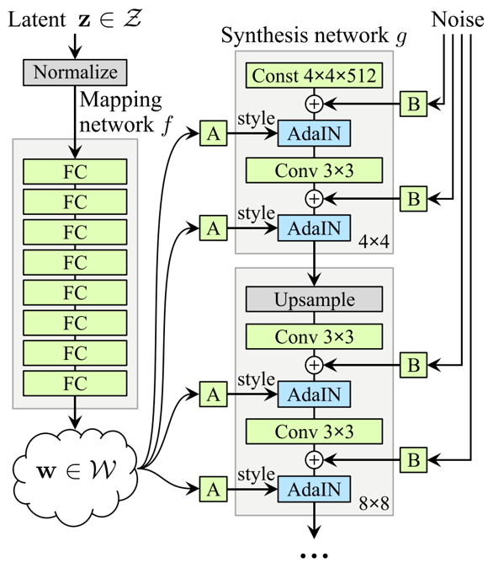
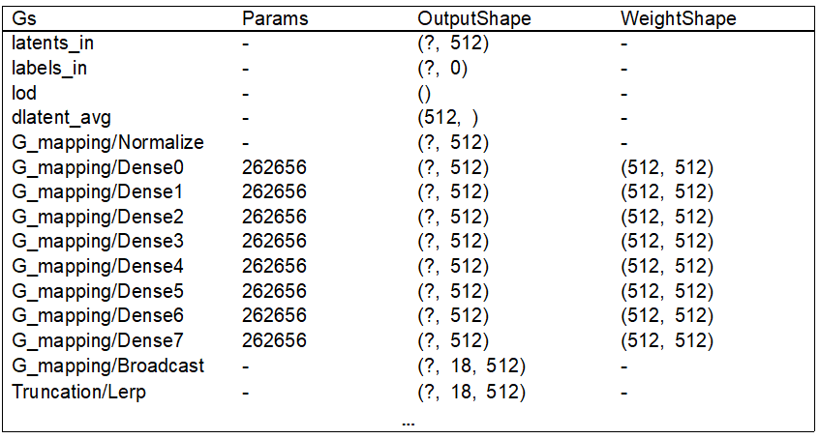
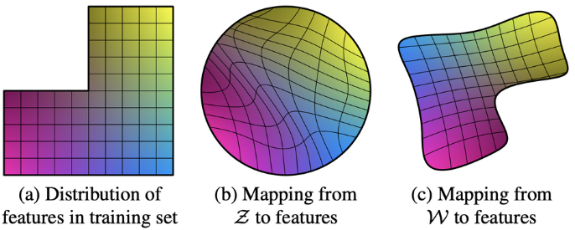
딥러닝 모델 설계
A.I.
딥러닝 모델 설계
StyleGAN
기존 GAN 모델은 다른 feature들도 같이 변형되는 문제점 가짐
FC layer를 8개를 쌓아 mapping network를 만들어 문제점 해결
Notes:
CLIP + StyleGAN = StyleCLIP
프리 트레인 웨이트는

Slide 23
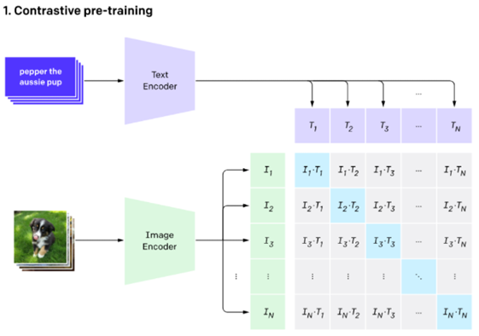
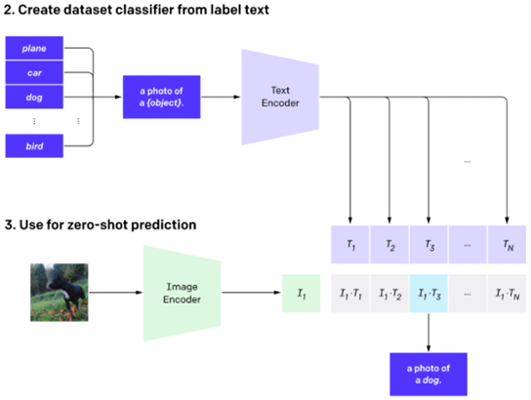
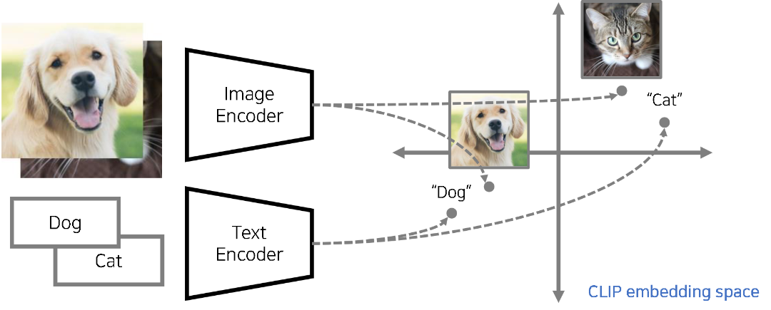
[A.I.] 딥러닝 모델 설계
A.I.
딥러닝 모델 설계
CLIP
cosine similarity
Encoded Text
Encoded Image
Notes:
구글 10억개 이상 학습

Slide 24
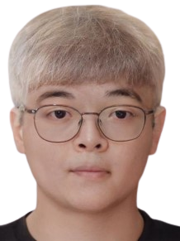
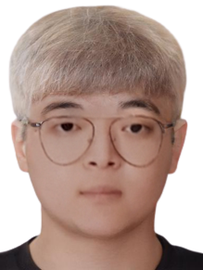
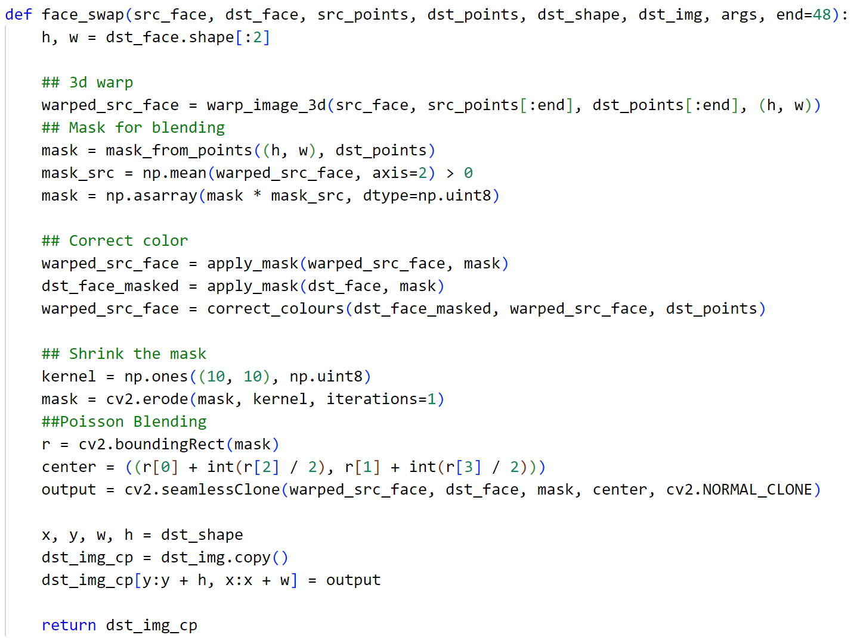




[A.I.] 데이터 수집 방법
A.I.
딥러닝 모델 설계
Face Swap
Deep Learning
Face Swap
Notes:
오픈 데이터셋. 분석 이미 완료.
프리트레인 웨이트은 붕어빵 틀이 있을때 붕어빵 재료 넣고 반죽 팥 설계 이미
파인 튜닝이 팥대신 슈크림이라고 클래시피케이션 레이어를 변경해서 튜닝해서
피쳐 웨이트들은 그대로 있지만
GAN segmentation 헤어면헤어 표정이면 표정
배경이면 배경
우리꺼는 애초에 헤어만 바꿀수 있게 튜닝 옵션값을 학습이 들어가지는 않아
근데 기존꺼를 학습을 하면
구글이랑 엔비디아가 다 해놓은건데 그래서 쓴다고
우리꺼에 맞춰서 맞춤화…. 선택할수있는 헤어스타일 + 우리 이미지 들어갔을때 더 잘나오게 커스터마이징… 수정 헤어만 바꿀 수 있게한거야

Slide 25
CONTENTS
1
착수
2
분석
3
A.I.
4
구현
5
미래
기술 스택
역할 분담
Architecture
SRS
Usecase Diagram
Event Flow
StyleCLIP
StyleGAN
CLIP
실제 서비스 소개
Req/Res Flow
향후 방향성

Slide 26
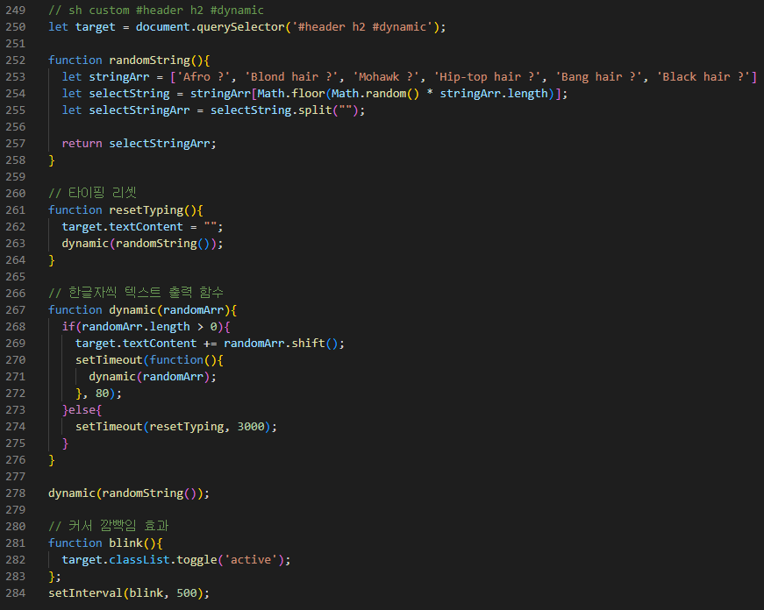
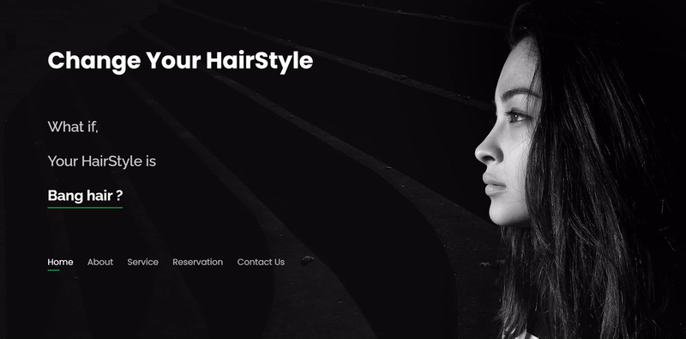
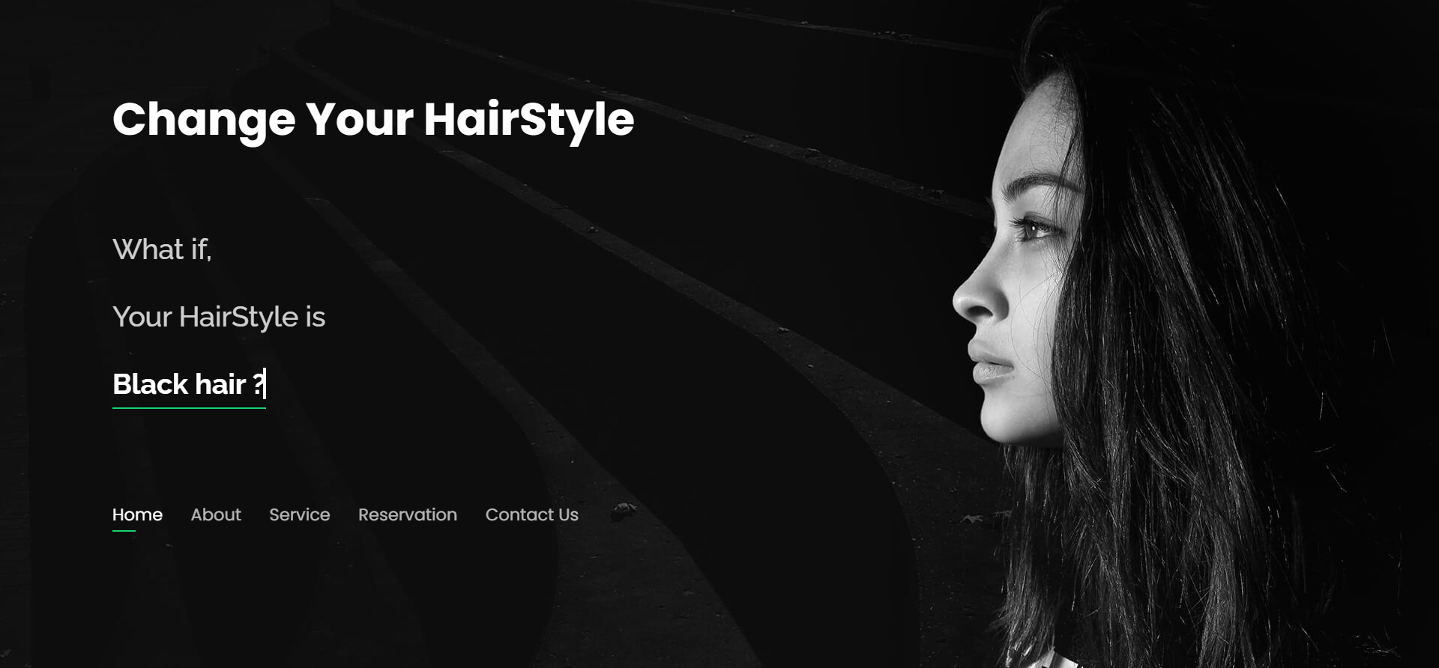
실제 서비스 화면 소개
04 구현
구현
실제 서비스 소개
실제 Web 소개
Req/Res Flow
시현 영상
메인
Notes:
CLIP + StyleGAN = StyleCLIP
프리 트레인 웨이트는

Slide 27
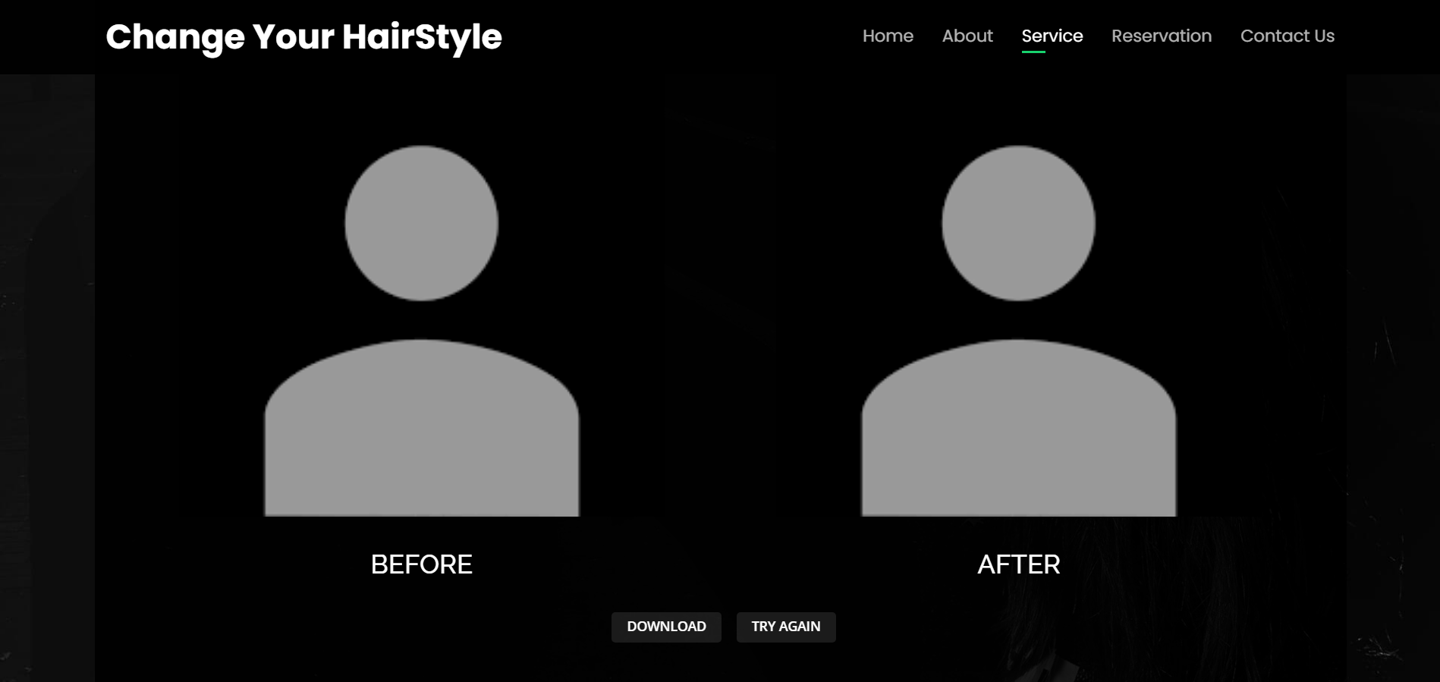
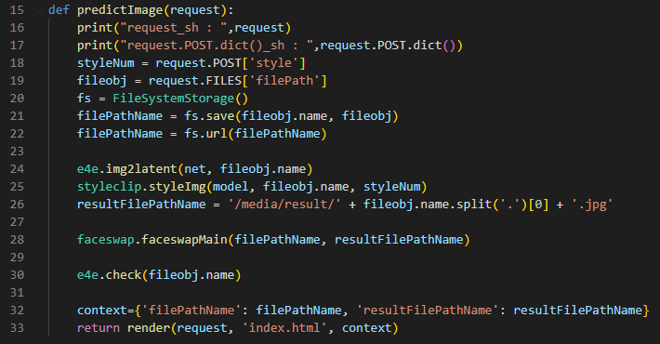
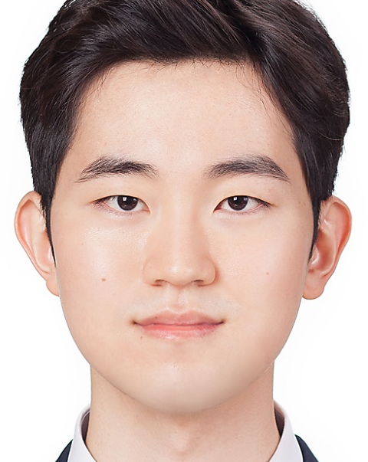
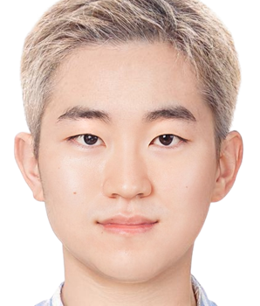
실제 서비스 화면 소개
04 구현
구현
실제 서비스 소개
실제 Web 소개
Req/Res Flow
시현 영상
사진 변환
Notes:
우리 근데 세션이나 사용자끼리 파일 안겹치게 하는 원리는 뭐지?

Slide 28
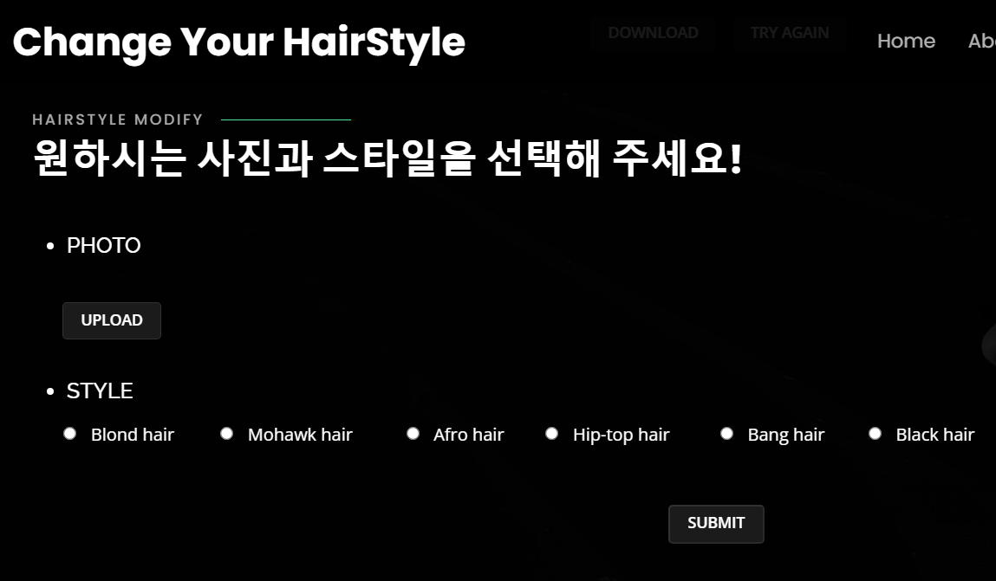
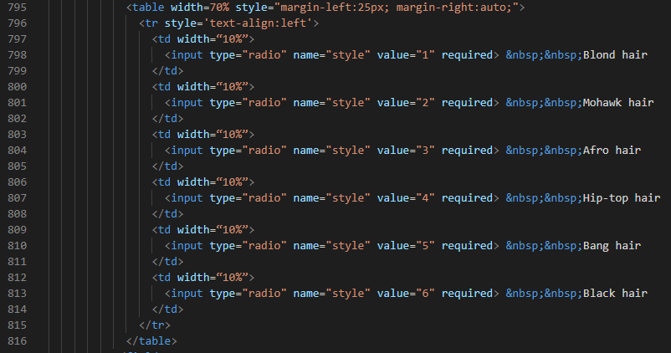
실제 서비스 화면 소개
04 구현
구현
실제 서비스 소개
실제 Web 소개
Req/Res Flow
시현 영상
사진 변환
Notes:
우리 근데 세션이나 사용자끼리 파일 안겹치게 하는 원리는 뭐지?

Slide 29
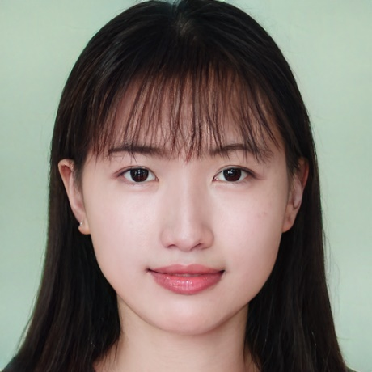
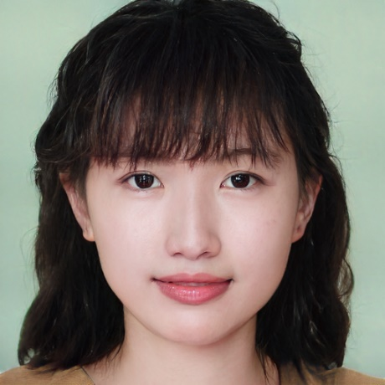
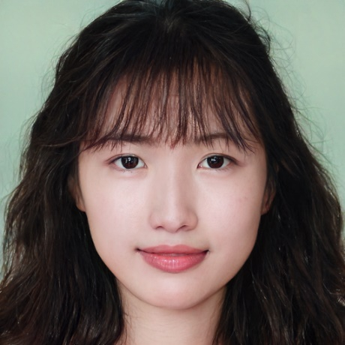
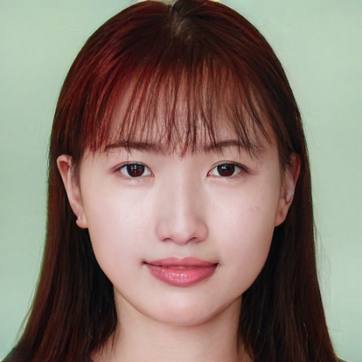
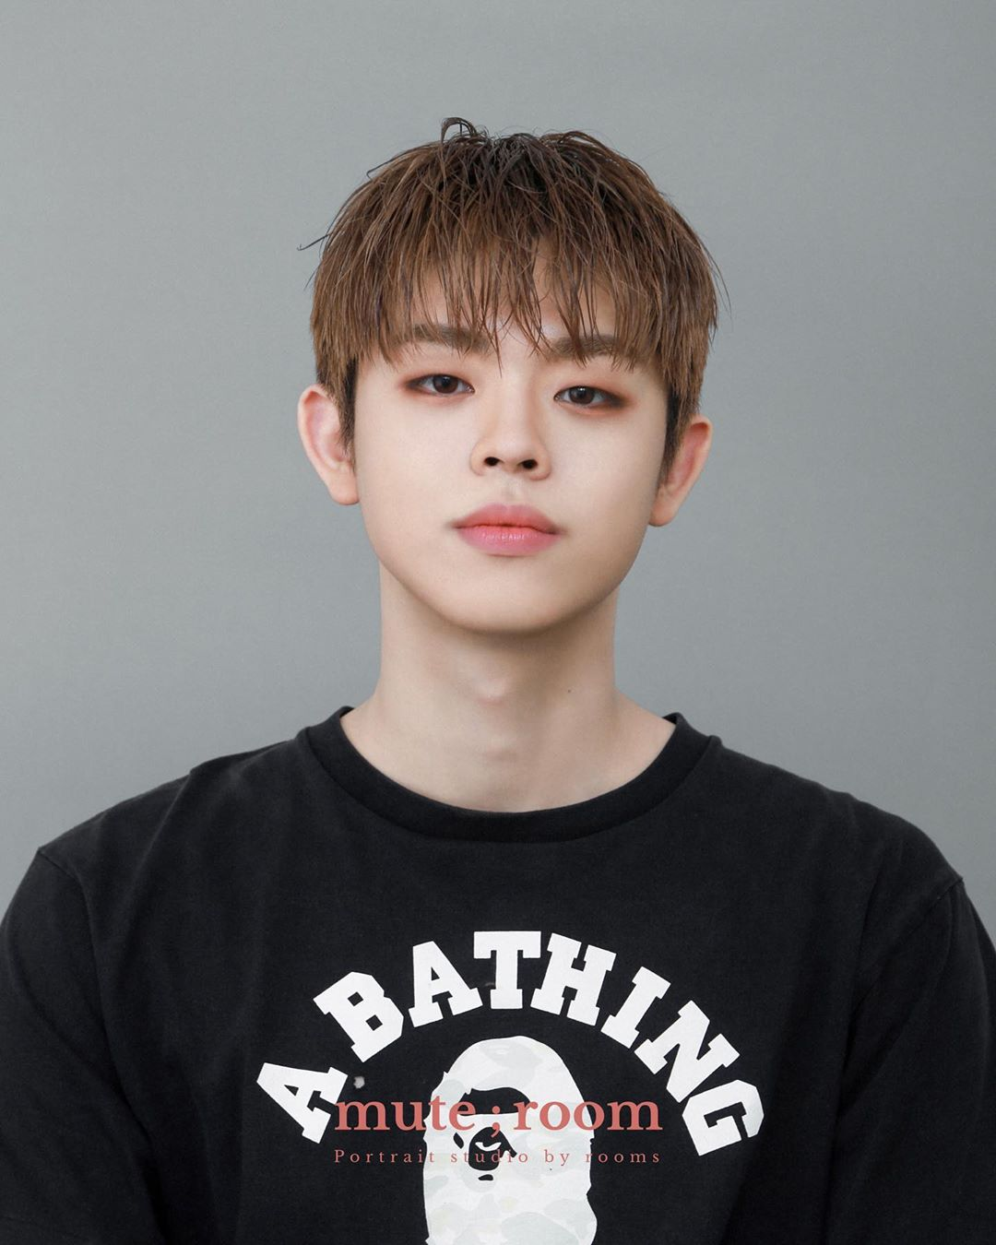
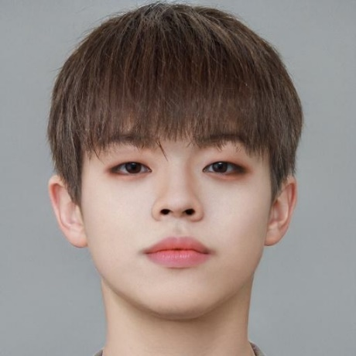
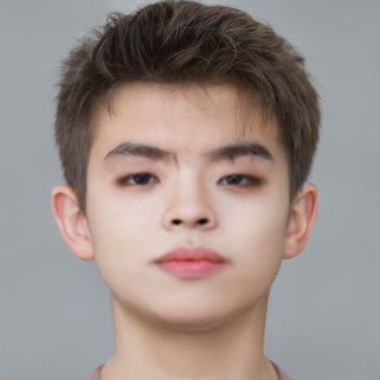

실제 서비스 화면 소개
04 구현
구현
실제 서비스 소개
실제 Web 소개
Req/Res Flow
시현 영상
사진 변환
Input
Short curly
Long curly
Red hair
Input
Bang
Quiff
Black hair
Notes:
우리 근데 세션이나 사용자끼리 파일 안겹치게 하는 원리는 뭐지?

Slide 30


실제 서비스 화면 소개
04 구현
구현
실제 서비스 소개
실제 Web 소개
Req/Res Flow
시현 영상
예약
Notes:
우리 근데 세션이나 사용자끼리 파일 안겹치게 하는 원리는 뭐지?

Slide 31




실제 서비스 화면 소개
04 구현
구현
실제 서비스 소개
실제 Web 소개
Req/Res Flow
시현 영상
문의사항
Notes:
우리 근데 세션이나 사용자끼리 파일 안겹치게 하는 원리는 뭐지?

Slide 32
Req/Res Diagram
04 구현
구현
Req/Res Diagram
실제 Web 소개
Req/Res Flow
시현 영상
Project Directory
urls.py
이미지 업로드
Predictimage 함수
호출 및 실행
이미지+옵션값
딥러닝 모델에 전송
User
App Directory
views.py
Deeplearning
Model
변환된 이미지 반환
변환된 이미지 시현
Admin’s mail
Contact Us Form
문의사항 제출
Template Directory
Index.html
문의내용 자동 정렬
관리자 메일로 전송
Google Script
Spread sheet
Notes:
우리 근데 세션이나 사용자끼리 파일 안겹치게 하는 원리는 뭐지?

Slide 33
CONTENTS
1
착수
2
분석
3
A.I.
4
구현
5
미래
기술 스택
역할 분담
Architecture
SRS
Usecase Diagram
Event Flow
StyleCLIP
StyleGAN
CLIP
실제 서비스 소개
Req/Res Flow
향후 방향성

Slide 34
프로젝트의 미래
미래
발전 방향성
StyleCLIP
헤어스타일 특화
스타일 추가
SNS 공유 기능
실제 서비스를 위한 Develop!😊

Slide 35






프로젝트의 미래
미래
스타일 추가

Slide 36






프로젝트의 미래
미래
SNS 공유 기능

Slide 37
프로젝트의 미래
참고
Reference
Hair-fit Google play (https://play.google.com/store/search?q=%ED%97%A4%EC%96%B4%ED%95%8F&c=apps)
Django (https://www.djangoproject.com/)
Front-End(HTML/CSS/Java script) (https://www.w3schools.com/)
Bootstrap (https://getbootstrap.com/)
E4E (https://arxiv.org/abs/2102.02766)
CLIP (https://openai.com/blog/clip/)
StyleGAN (https://arxiv.org/abs/1812.04948)
StyleGAN2 (https://arxiv.org/abs/1912.04958)
StyleCLIP (https://arxiv.org/abs/2103.17249)

Slide 38
Thank you

